Slide 1

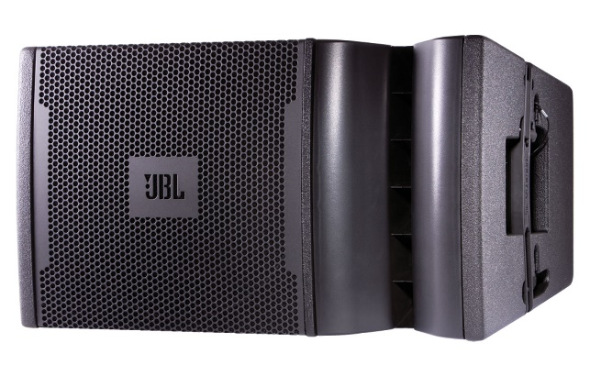
음향 시스템 사양서
POWERED LINE-ARRAY SPEAKER
JBL_VRX932LAP
SPECIFICATIONS
System type : Powered 12“ 2-Way system
Frequency Range (-10dB) : 57Hz ~ 20kHz
Frequency Resonse (-3dB) : 75Hz ~ 20kHz
Coverage : 100 x 15
Power rating : 875W cont. (PEAK 1750W)
Output topology : DPC-2, Class-D
Max SPL : 136dB
Impedance : LF 2x2 ohms, HF 4 ohms
Transducers : LF 12“, HF 3x1.5“
Finish : Black DuraFlex™ finish
Signal processing : DSP based, resident in input module
Connectors : XLR, powercon
Power operating range : AC 90-132VAC
AC line voltage : Auto-detect 120V/240V, 50/60Hz
Dimension (H x W x D)mm : 349 x 597 x 444
Weight : 24kg
FEATURES
일관성 있는 커버리지 패턴과 지속 커브형 라인어레이 시스템
고성능 경량 네오디뮴 디퍼렌셜 드라이버 우퍼 적용
고성능 초소형 크라운 클래스-D 앰프 사용
간소화 된 리깅 및 빠른 연결로 신속한 설치 및 철거 가능
JBL의 듀라플렉스로 마감
어레이 설정에서 어레이 셰이딩 선택 가능

